Slide 1
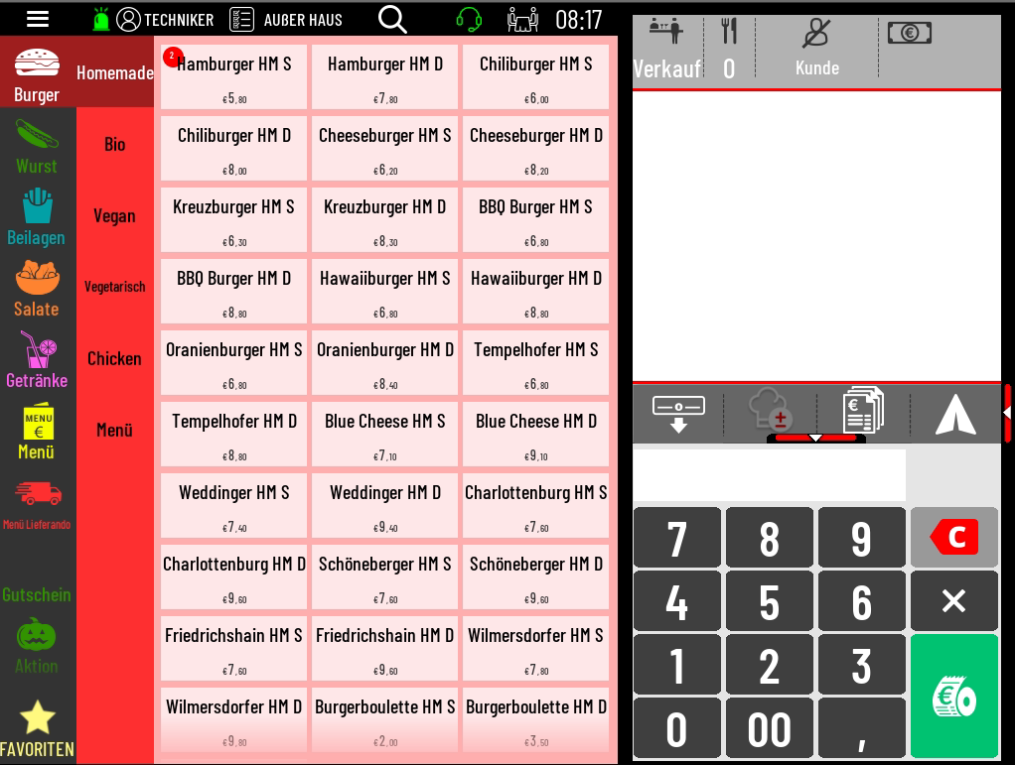

Ein- und Auszahlungen buchen
1. Burgermenü öffnen
1
1

Slide 2
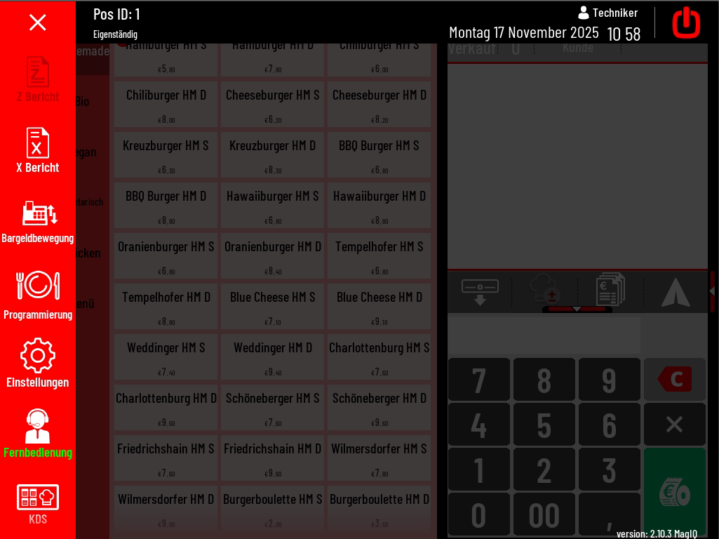
Ein- und Auszahlungen buchen
2. Bargeldbewegung auswählen.
1
2

Slide 3
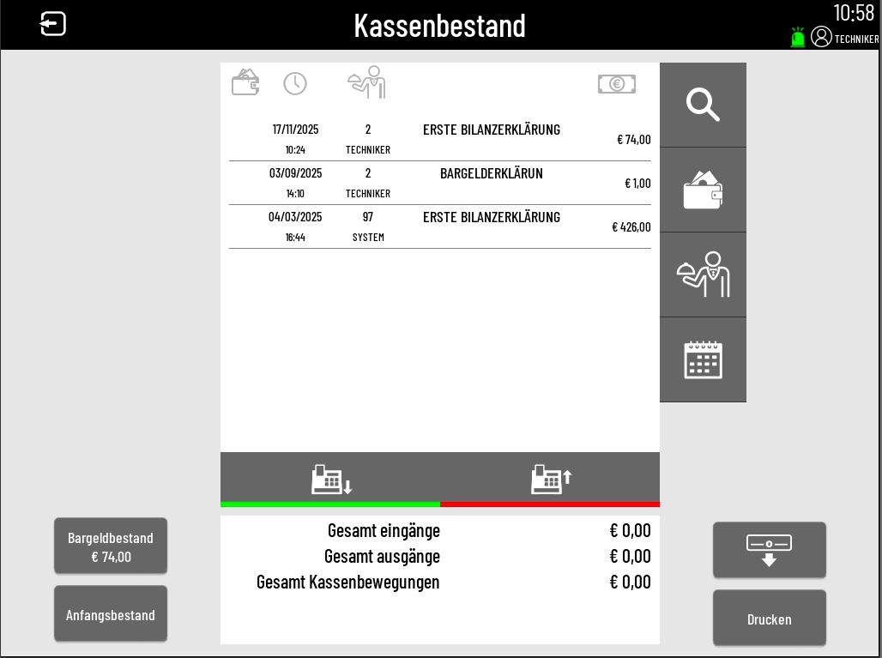
Ein- und Auszahlungen buchen
3. Einzahlung
4. Auszahlung
1
3
4

Slide 4
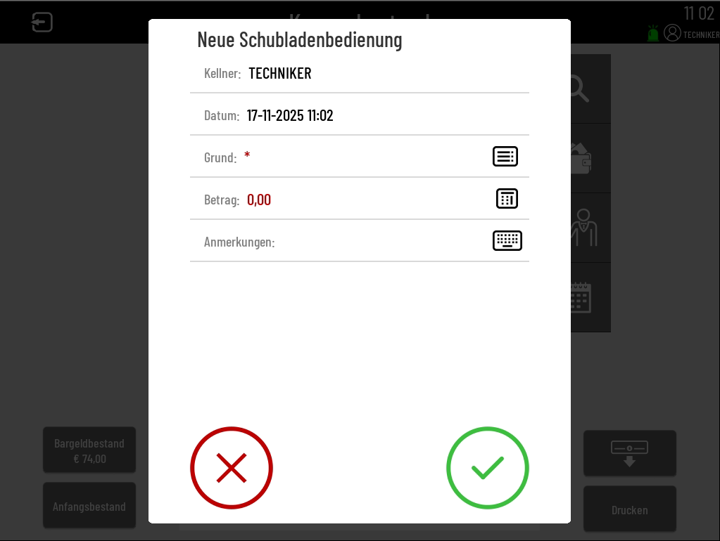
Einzahlungen buchen
5. Grund auswählen
6. Betrag eingeben
7. Individuelle Bemerkung vergeben
8. Bestätigen
1
5
6
7
8

Slide 5
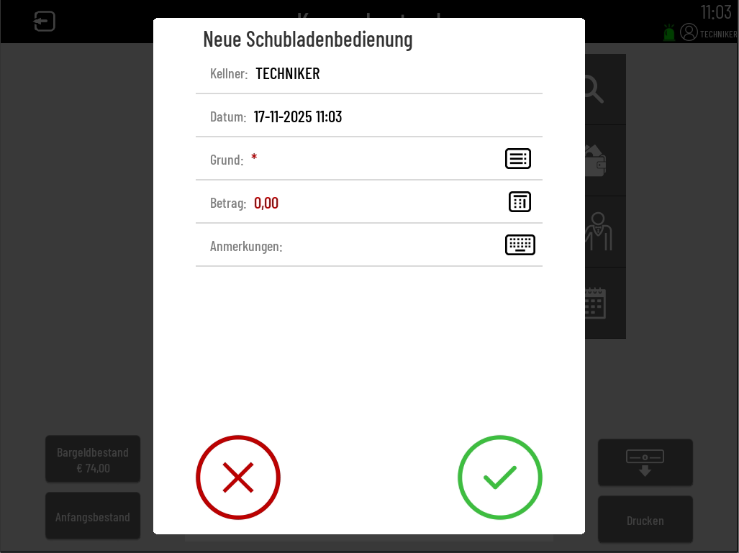
Auszahlungen buchen
5. Grund auswählen
6. Betrag eingeben
7. Individuelle Bemerkung vergeben
8. Bestätigen
1
5
6
7
8

